Slide 1
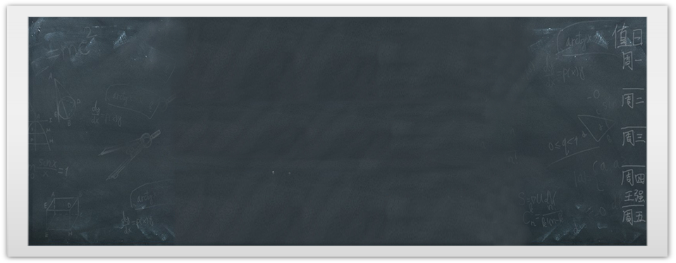






Giới thiệu JavaFX

Slide 2


01
Tổng quan về JavaFX
02
Layout Pane trong JavaFX
03
UI Control trong JavaFX
Nội dung
04
2D Shape trong JavaFX
05
Một số lớp thông dụng
06
Project minh họa

Slide 3
01
Tổng quan về JavaFX

Slide 4




Giới thiệu chung về JavaFX
1
Là một thư viện lập trình giao diện
2
Đơn giản và dễ dàng cho những người lập trình viên mới
JavaFX
3
Hỗ trợ, phát triển mạnh mẽ và linh hoạt hơn Swing và AWT
4
Phát triển các ứng dụng GUI phong phú chạy được trên nhiều nền tảng như Web, Mobile, Desktop

Slide 5
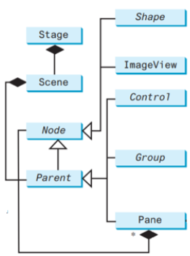
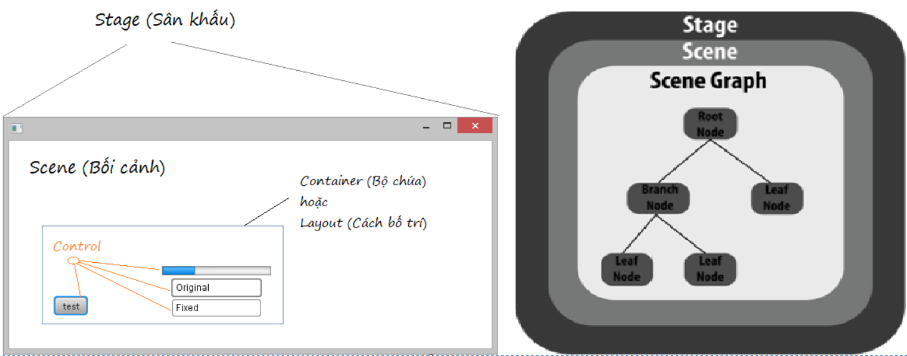
Các thành phần cơ bản trong JavaFX
Sơ đồ các lớp JavaFX
Giao diện ứng dụng JavaFX

Slide 6
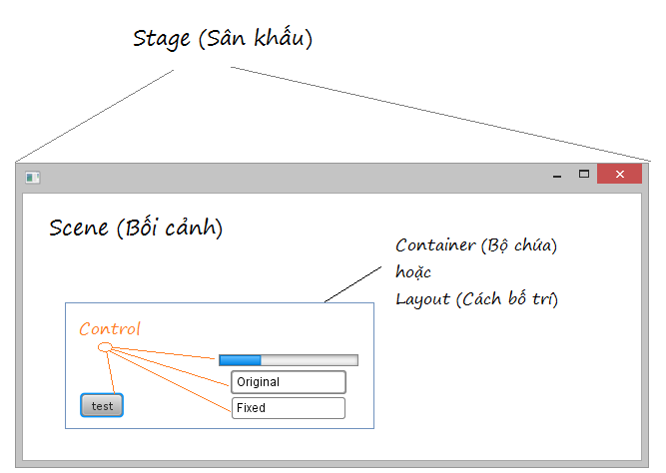
Các thành phần cơ bản trong JavaFX
Stage: Là cửa sổ ứng dụng nó chứa một khoảng không gian gọi là Scene
Scene: Là vùng chứa các thành phần của giao diện như Pane, Group, Control

Slide 7
02
Layout Pane trong JavaFX

Slide 8
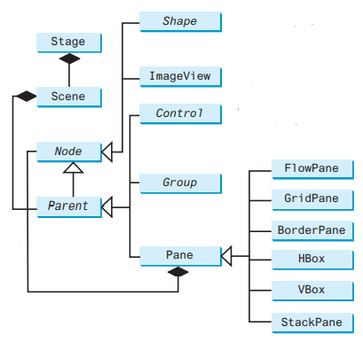
Giới thiệu chung về Layout Pane
Khái niệm
Là các ngăn bố cục tự động bố trí các node con ở vị trí và kích thước mong muốn. Các ngăn bố cục này nằm trong gói javafx.scene. layout
Phân loại
Các ngăn bố cục bao gồm:
1. Pane 2. StackPane 3. FlowPane
4. HBox 5. Vbox 6. GridPane
7. BorderPane

Slide 9
Giới thiệu chung về Layout Pane
BorderPane
HBox
StackPane
Sắp xếp các node con thành 5 vùng top, left, right, center, bottom
Sắp xếp các node con thành một hàng duy nhất
Sắp xếp các node con theo cơ chế ngăn xếp
Pane
Lớp cơ sở cho các layout pane
FlowPane
VBox
Sắp xếp các node con thành một hàng hoặc một cột duy nhất và tự căn chỉnh.
GridPane
Sắp xếp các node con thành một cột duy nhất
Xắp xếp các node con trong ngăn bố cục dưới dạng lưới 2 chiều

Slide 10
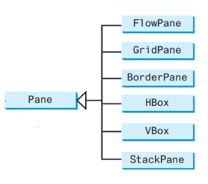
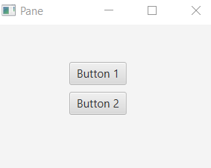
Pane
Pane: Là một ngăn chứa và cũng là lớp cơ sở cho các ngăn bố cục. Nó chứa phương thức getChildren() để trả về các node trong các ngăn bố cục.
Ví dụ về Pane:

Slide 11
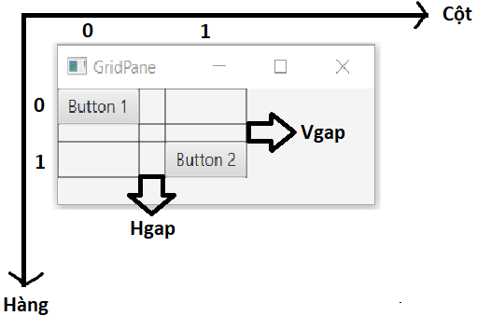
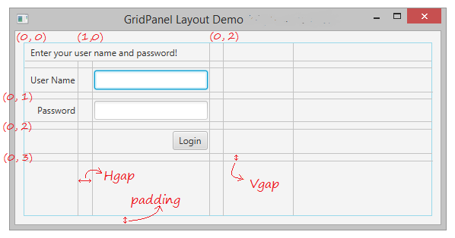
GridPane
GridPane: Là loại ngăn chứa sắp xếp các node con vào một lưới hai chiều.
Ví dụ về GridPane:

Slide 12
FlowPane
FlowPane: Là loại ngăn chứa sắp xếp các node con theo chiều ngang từ trái sang phải hoặc theo chiều dọc từ trên xuống dưới, theo thứ tự mà chúng đã được thêm vào. Nó sẽ tự động căn chỉnh các node con sang hàng mới khi không còn không gian hiển thị.
Ví dụ về FlowPane:

Slide 13
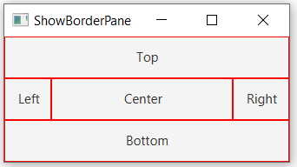
BorderPane
BorderPane: Là loại ngăn chứa sắp xếp các node con thành 5 vùng riêng biệt là top, left, right, bottom và center.
Ví dụ về BorderPane:

Slide 14
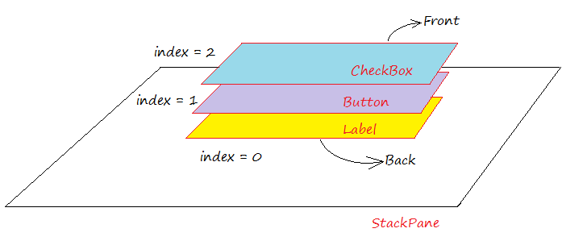
StackPane
StackPane: Là loại ngăn chứa sắp xếp các node con theo cơ chế xếp chồng lên nhau.
Ví dụ về StackPane:

Slide 15
HBox
HBox: Là một ngăn chứa sắp xếp các thành phần con trên một hàng ngang duy nhất.
Ví dụ về HBox:

Slide 16
VBox
VBox: Là một ngăn chứa sắp xếp các thành phần con trên một hàng dọc duy nhất.
Ví dụ về VBox:

Slide 17
03
UI Control trong JavaFX

Slide 18
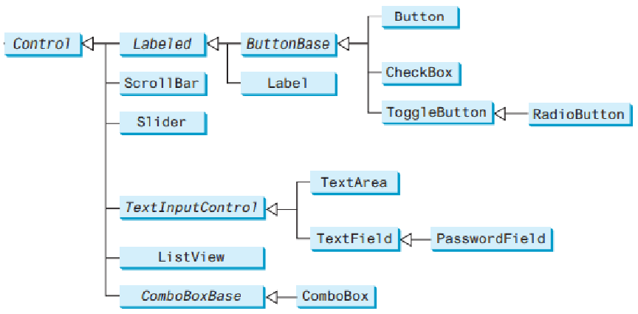
Giới thiệu chung về UI Control
Khái niệm
UI Control: Là những thành phần tương tác trong giao diện của ứng dụng. Các lớp UI control đều nằm trong gói javafx.scene.control.
Phân loại
Các UI Control trong JavaFX bao gồm:
1. Button 2. Label 3. CheckBox
4. ComboBox 5. RadioButton 6. TextArea
7. Slider 8. ScrollBar 9. ListView 10. TextField

Slide 19
Label
Label: Là một UI Control, nó được mở rộng từ lớp Labeled và có thể hiển thị văn bản, hình ảnh hoặc cả hai.
Ví dụ về Label:

Slide 20
Button
Button: Là một UI Control được mở rộng từ lớp ButtonBase, cho phép giao diện ứng dụng xử lý hành động khi nhấp vào. Nó cho phép hiển thị văn bản, hình ảnh hoặc cả hai.
Ví dụ về Button:

Slide 21
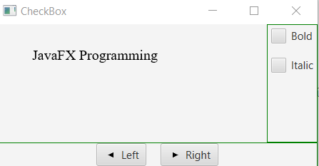
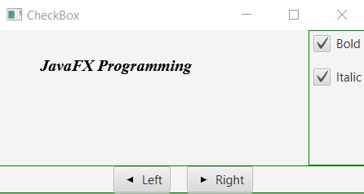
CheckBox
CheckBox: Là một UI Control được mở rộng từ lớp ButtonBase, nó cho phép đánh dấu vào hộp khi nó được chọn và trống khi không được chọn.
Ví dụ về CheckBox:
CheckBox trước khi chọn
CheckBox sau khi chọn

Slide 22
RadioButton
RadioButton: Là một UI Control được mở rộng từ lớp ToggleButton. RadioButton có hai trạng thái chọn và không chọn. Khi các RadioButton liên kết thành một nhóm thì tại một thời điểm chỉ có duy nhất một RadioButton được chọn.
Ví dụ về RadioButton:

Slide 23
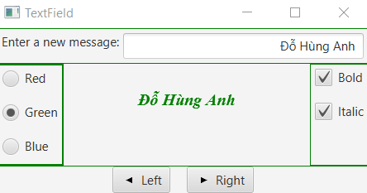
TextField
TextField: Là một UI Control được mở rộng từ lớp TextInputControl. TextField cho phép người dùng nhập và hiển thị văn bản.
Ví dụ về TextField:

Slide 24
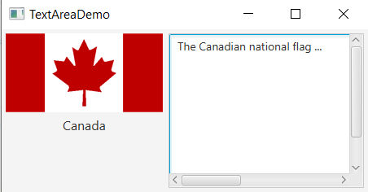
TextArea
TextArea: Là một UI Control được mở rộng từ lớp TextInputControl. TextArea cho phép người dùng nhập nhiều dòng văn bản và hiển thị.
Ví dụ về TextArea:

Slide 25
ComboBox
ComboBox: Là một UI Control được mở rộng từ lớp ComboBoxBase. Khi ComboBox được nhấp, một danh sách các lựa chọn sẽ thả xuống cho phép người dùng chọn duy nhất một lựa chọn trong danh sách.
Ví dụ về ComboBox:

Slide 26
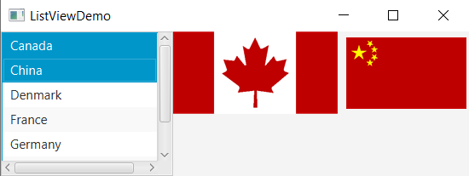
ListView
ListView: Là một UI Control được mở rộng từ lớp Control. ListView hiển thị các mục của nó theo chiều thẳng đứng hoặc theo chiều ngang. Nó cho phép chọn một mục hoặc nhiều mục từ danh sách lựa chọn.
Ví dụ về ListView:

Slide 27
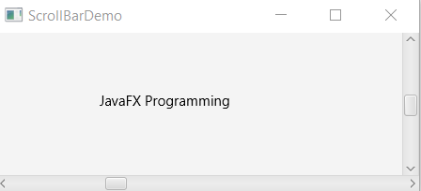
ScrollBar
ScrollBar: Là một UI Control được mở rộng từ lớp Control. ScrollBar cung cấp một thanh cuộn cho người dùng để người dùng có thể cuộn xuống các trang ứng dụng.
Ví dụ về ScrollBar:

Slide 28
Slider
Slider: Là một UI Control được mở rộng từ lớp Control. Slider cho phép người dùng lựa chọn một giá trị số nằm trong một khoảng giá trị.
Ví dụ về Slider:

Slide 29
04
2D Shape
trong JavaFX

Slide 30
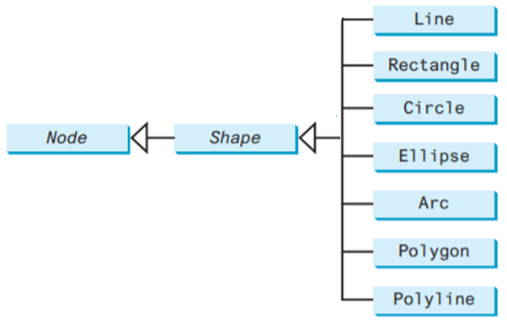
Giới thiệu chung về 2D Shape
Khái niệm
2D Shape: Là các hình dạng hai chiều. JavaFX cung cấp nhiều lớp khác nhau để triển khai hình dạng hai chiều và các lớp này đều nằm trong gói javafx.scene. shape
Phân loại
Các 2D Shape trong JavaFX bao gồm:
1. Line 2. Rectangle 3. Circle
4. Ellipse 5. Arc 6. Polygon 7. Polyline

Slide 31
Shape
Shape: Là một lớp abstract được mở rộng từ lớp Node. Nó đại diện bởi lớp javafx.scene.shape.Shape và là lớp cơ sở cho tất cả các hình dạng 2D trong JavaFX.
Các thuộc tính và phương thức của lớp Shape:
javafx.scene. shape. Shape | Miêu tả
- fill | Chỉ định một màu tô bên trong hình dạng 2D.
- stroke | Chỉ định một màu để vẽ đường viền của hình dạng 2D.
- strokeWidth | Chỉ định chiều trộng đường viền của một hình dạng 2D.
+ Các phương thức getter và setter cho các thuộc tính. + ...

Slide 32
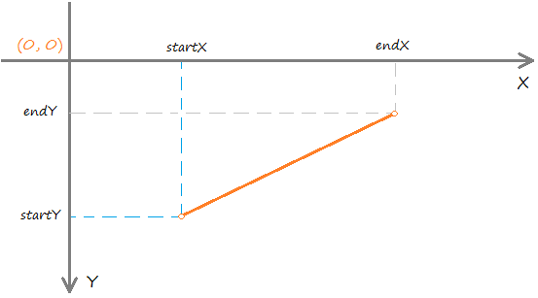
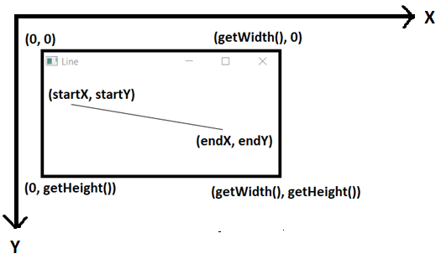
Line
Line: Là một lớp được mở rộng từ lớp Shape, được sử dụng để vẽ ra một đoạn thằng từ tọa độ này đến tọa độ kia.
Ví dụ về Line:

Slide 33
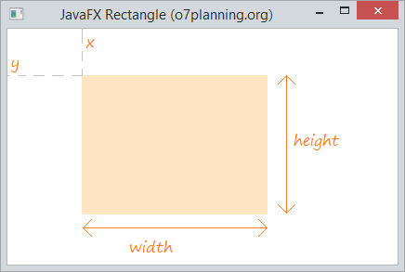
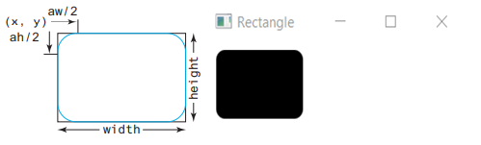
Rectangle
Rectangle: Là một lớp được mở rộng từ lớp Shape, được sử dụng để vẽ ra một hình chữ nhật từ một tọa độ, chiều dài và chiều rộng bất kì.
Ví dụ về Rectangle:

Slide 34
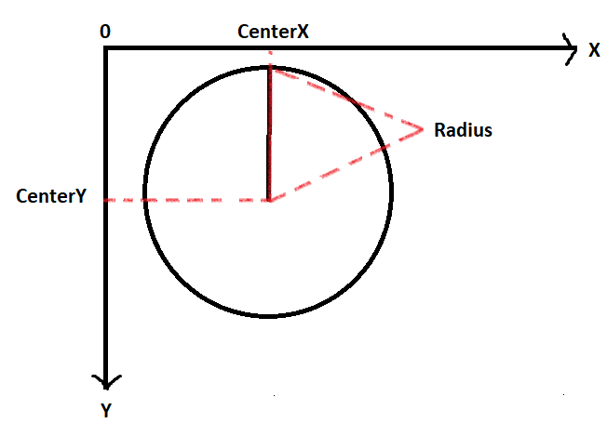
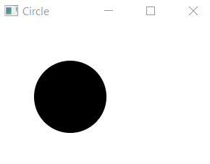
Circle
Circle: Là một lớp được mở rộng từ lớp Shape, được sử dụng để vẽ ra một hình tròn từ một tọa độ tâm và bán kính bất kì.
Ví dụ về Circle:

Slide 35
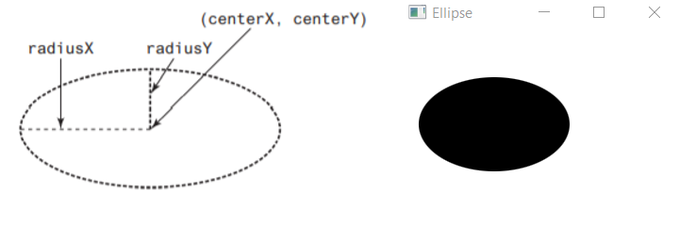
Ellipse
Ellipse: Là một lớp được mở rộng từ lớp Shape, được sử dụng để vẽ ra một hình elip từ một tọa độ tâm và bán kính ngang, bán kính dọc bất kì.
Ví dụ về Ellipse:

Slide 36
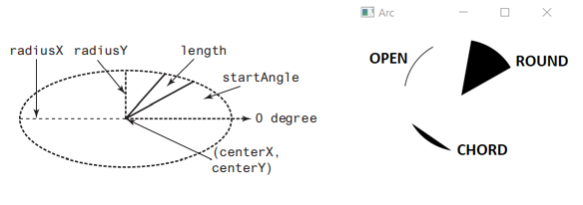
Arc
Arc: Là một lớp được mở rộng từ lớp Shape, được sử dụng để vẽ ra một cung từ một tọa độ tâm, bán kinh ngang, bán kính dọc, góc bắt đầu và góc mở rộng. Lớp Arc hỗ trợ vẽ 3 loại cung là OPEN, ROUND, CHORD.
Ví dụ về Arc:

Slide 37
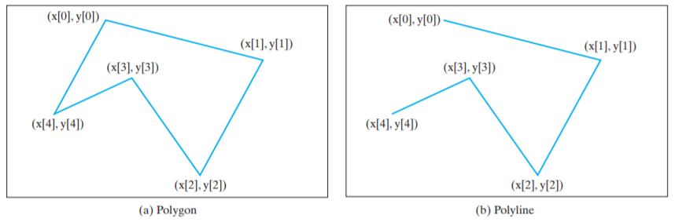
Polygon & Polyline
Polygon & Polyline: Là hai lớp được mở rộng từ lớp Shape, được sử dụng để vẽ ra một đa giác từ tập hợp các điểm. Tuy nhiên lớp Polygon sẽ tự động đóng điểm đầu và cuối để tạo thành một đa giác kín, còn Polyline thì ngược lại.
Ví dụ về Polygon & Polyline:

Slide 38
05
Một số lớp
thông dụng

Slide 39
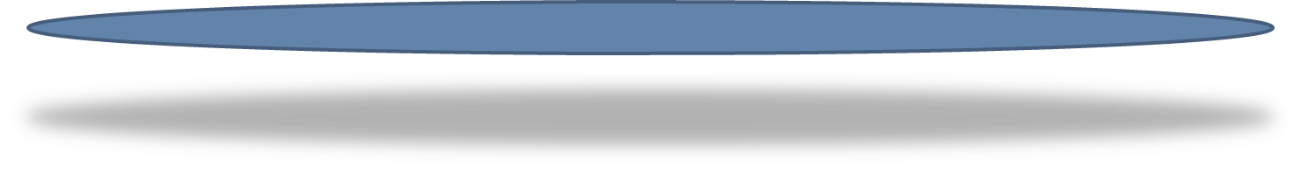
Các lớp thông dụng
01
Lớp tạo phông chữ
Lớp Font
02
Lớp tạo màu sắc
Lớp Color
03
Lớp tải và hiển thị hình ảnh
Lớp Image & ImageView
Lớp hiển trị văn bản
Lớp Text
04
Lớp Media, MediaPlayer, MediaView
Lớp tải và hiển thị video & audio
05

Slide 40
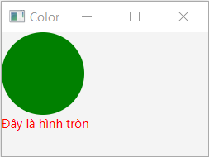
Color
Lớp Color được sử dụng để tạo màu, nó là một lớp bất biến và là lớp con của Paint, được đại diện bởi lớp javafx.scene.paint.Color.
Ví dụ về lớp Color:
Sử dụng lớp Color để tô màu hình tròn và văn bản

Slide 41
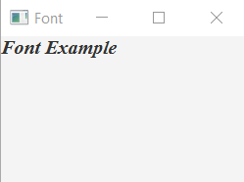
Font
Lớp Font được sử dụng để tạo phông chữ cho văn bản, nó là một lớp bất biến và được đại diện bởi lớp đại diện bởi lớp javafx.scene.text.Font.
Ví dụ về lớp Font:
Sử dụng lớp Font để đăt phông chữ cho văn bản in nghiêng và in đậm.

Slide 42
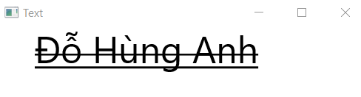
Text
Lớp Text được sử dụng để hiển thị một văn bản ngắn tại một tọa độ (x, y), nó được đại diện bởi lớp đại diện bởi lớp javafx.scene.text.Text.
Ví dụ về lớp Text:
Sử dụng lớp Text để tạo một văn bản ngắn và gạch ngang, gạch chân ở dưới văn bản.

Slide 43
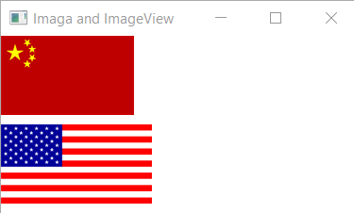
Image & ImageView
Lớp Image lớp được sử dụng để tải một hình ảnh từ một URL hoặc một file.
Lớp ImageView là lớp hiển thị hình ảnh từ đối tượng Image.
Ví dụ về lớp Image & ImageView:
Sử dụng lớp Image & ImageView để hiển thị hai lá cờ của hai quốc gia trong một VBox
Minh họa hiệu ứng trong lớp ImageView

Slide 44
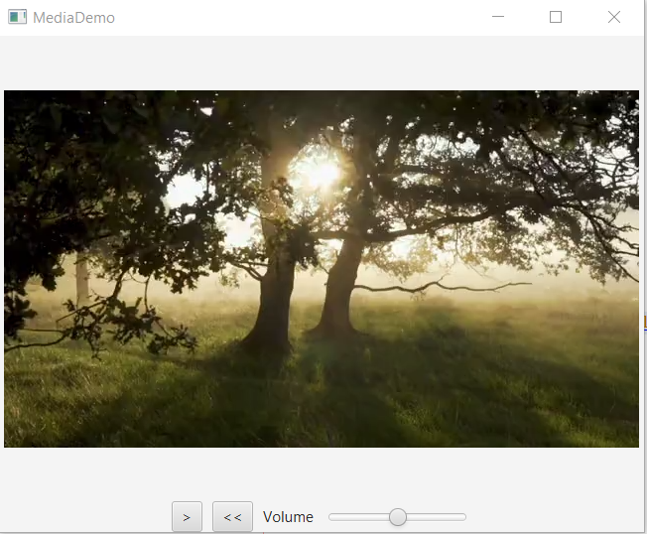
Media, MediaPlayer & MediaView
Lớp Media lớp được sử dụng để tải một video hoặc audio từ một URL.
Lớp MediaPlayer phát và điểu khiển video hoặc audio.
Lớp MediaView tạo ra chế độ xem video và audio trên khung.
Ví dụ minh họa:

Slide 45
06
Project minh họa

Slide 46
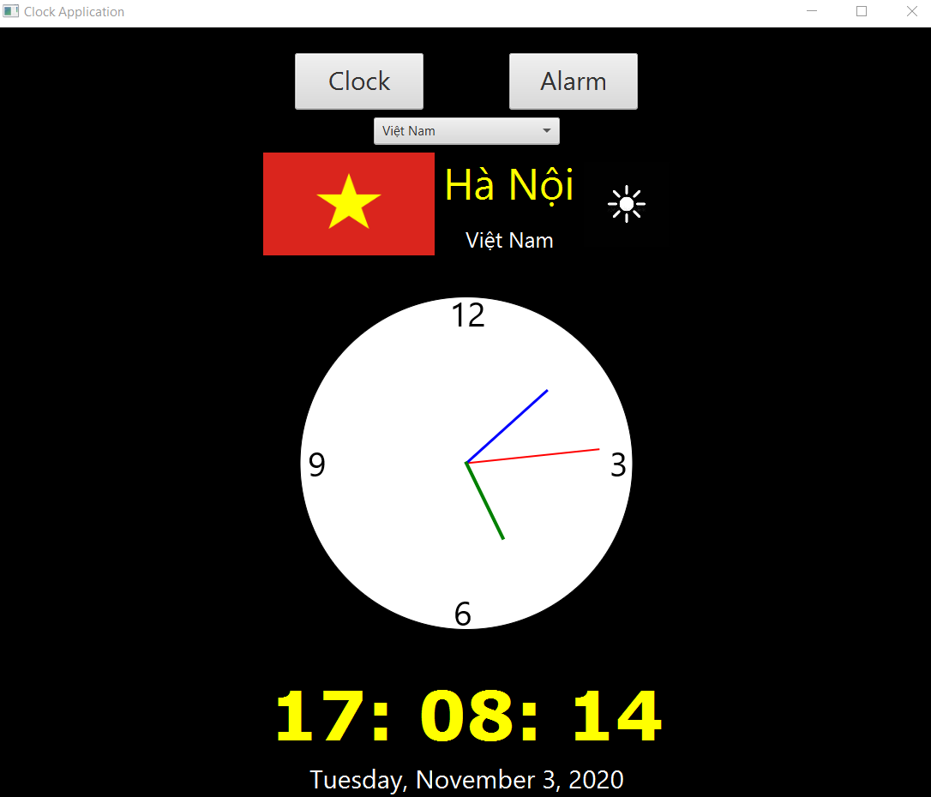
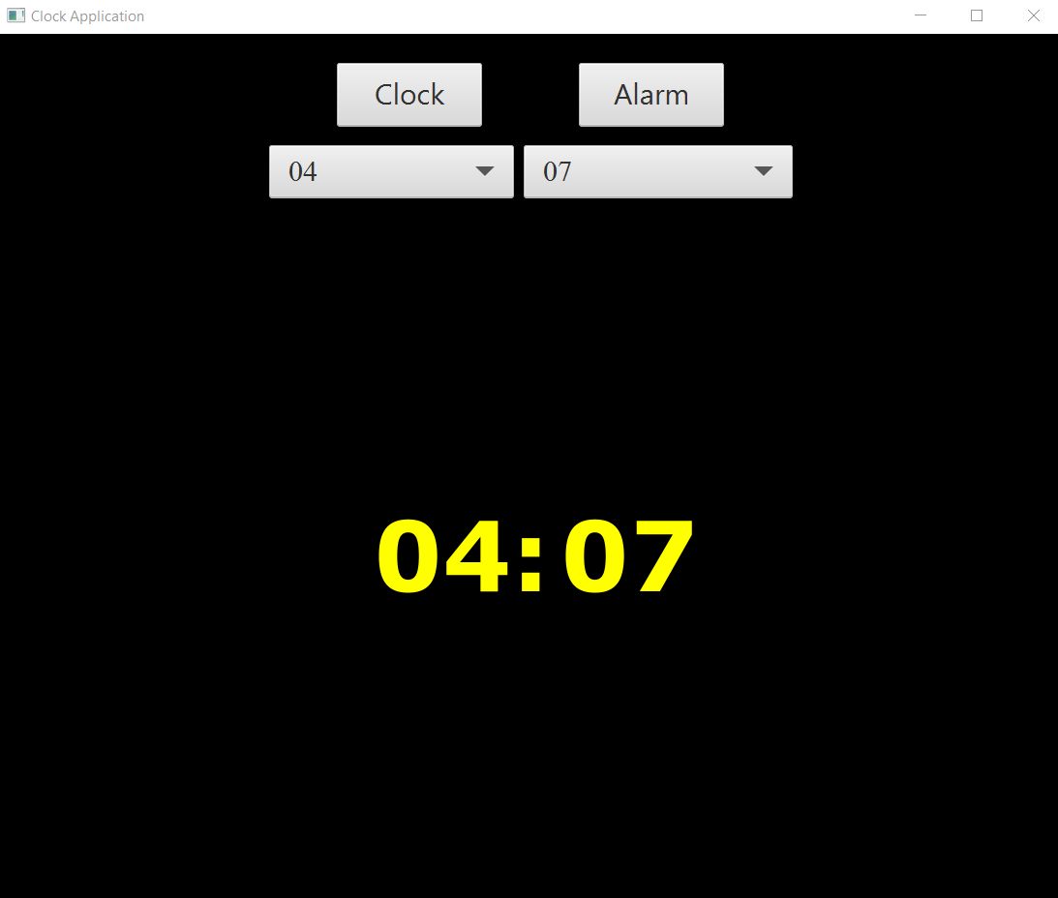
Giới thiệu Project
Chủ đề: Tạo một ứng dụng đồng hồ.
Chức năng: Xem giờ của một số quốc gia và đặt báo thức.
Một số hình ảnh minh họa:

